Slide 1
Bellek Yönetimi Nedir?
C# Dilinde Bellek Yönetimi
Stack ve Heap Kavramları
Value Type ve Reference Type

Slide 2
Bellek Yönetimi Nedir?
Program çalışırken veriler bilgisayar belleğinde tutulur
Bir program çalışırken kullanılan 2 temel bellek alanı vardır
  Stack
  Heap
C# gibi modern dillerde bellek yönetimi otomatik yapılır
  Garbage Collector (Çöp Toplama)

Slide 3
Bellek Türleri
Program çalışırken veri iki yerde tutulur
  Stack
    Küçük veriler
    Hızlı erişim
    Value type – değer tipi
    Statik bir bellek yapısıdır
  Heap
    Büyük veriler
    Referans tipleri
    Dynamik bellek yapısıdır

Slide 4
Bellek Türleri
Stack: Masanızın üzerindeki çalışma alanı gibidir. Hızlı erişirsiniz, işiniz bitince temizlersiniz.
Heap: Deponuz gibidir. Büyük eşyaları (objeleri) buraya koyarsınız, masanızdan (Stack) sadece onların adres bilgisini (referansını) tutarsınız.

Slide 5
Stack - Yığın
Programın çalışması sırasında geçi verilerin tutulduğu, organize ve hızlı bir bellek bölgesidir
Özellikleri:
  LIFO (Last In, First Out):En son giren veri ilk çıkar.
  Hız: Erişim çok hızlıdır
  Boyut: Sınırlıdır, genellikle birkaç Mb boyutundadır. Çok fazla veri doldurulursa Stack Overflow hatası alınır.
  Yönetimi: Otomatiktir. Bir metot çalışmayı bitirdiğinde, o metoda ait Stack bellek alanı otomatik olarak temizlenir.
Yığında neler tutulur?
  Value Type değişkenler:int, float, bool, char, struct, enum
  Metot çağrıları: Hangi metot çağrıldı, parametreler ne, dönüş değeri ne?
  Referans adresleri: Heap’teki bir nesneyi işaret eden değişkenin kendisi (adres bilgisi) Stack’te tutulur.

Slide 6
Stack Nedir?
Stack Bellek Özellikleri
  Hızlıdır
  Küçük verileri saklar
  Otomatik temizlenir
  Thread başına ayrı stack vardır
  Veriler LIFO prensibi ile saklanır
STACK
(int)degisken1 = 11
(int)degisken2 = 61
(int)degisken2 = 63
(metot1)
(metot2)

Slide 7
Heap – Serbest Bellek - Öbek
Dinamik olarak bellek ayrılması gereken, büyük boyutlu verilerin tutulduğu bellek bölgesidir.
Özellikleri:
  Düzensiz: Veriler rastgele yerlere yazılabilir. Serbest bellek adı burdan gelir.
  Hız:Stack’e göre erişimi daha yavaştır.
  Boyut: Çok büyüktür. RAM’in izin verdiği kadardır.
  Yönetim: Garbage Collector tarafından yönetilir. Kullanılmayan nesneler silinmez, GC zamaz zaman gelip temizler.
Neler tutulur?
  Reference type nesneler: class, string, array, List, Dictionary vb.
  Boxing işlemleri: Value type’ların objeye dönüştürülmesi durumu

Slide 8
Heap Nedir?
Heap referans tipleri için kullanılır
Class, object, string, array
Heap büyük verileri saklar
Bellekte herhangi bir sıra ile veriler saklanabilir
Özellikleri:
  Daha büyük verileri saklar
  Daha yavaştır
  Garbage Collector tarafından temizlenir

Slide 9
Stack ve Heap Bölgeleri
HEAP
STACK
253587 - User
Name:Ahmet
DogumTarihi:2007
TcKimlikNo:1234566
(int)degisken1 = 11
(int)degisken2 = 61
(int)degisken3 = 51
User usr=new User();
usr = 253587
Name:Veri Tabanı
YayinTarihi:2007
ISBN:9852457
User usr2=usr;
user2 = 253587
658745 - Book
Book kitap = new Book();
kitap = 658745

Slide 10
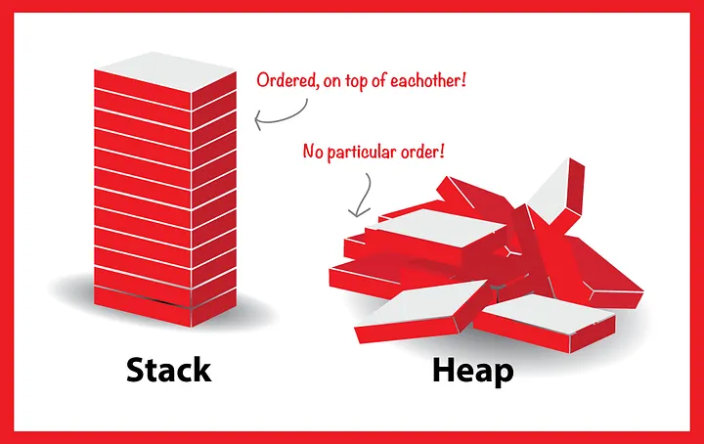

Stack ve Heap Bellek

Slide 11
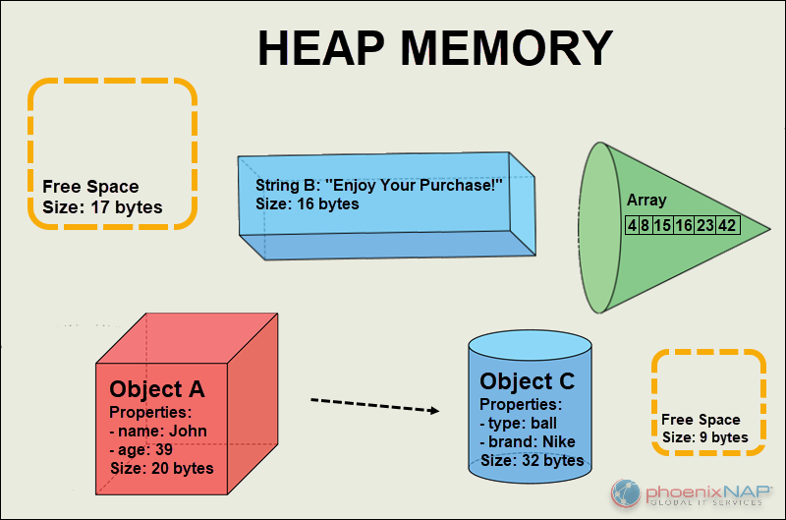
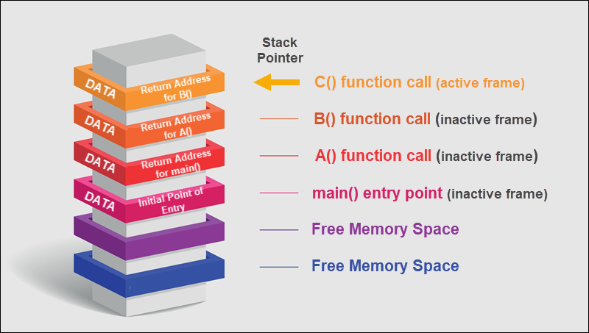
Stack ve Heap

Slide 12
Value Type ve Reference Type
Value Type
  Değer doğrudan stack’te tutulur
    İnt, double, bool, struct
Reference Type
  Heap’te tutulur
  Stack’te sadece adresi tutulur
  Class, object, array, string

Slide 13
Garbage Collector
C#’ta bellek otomatik temizlenir
Bellek temizleme işini yapan sistem Garbage Collector mekanizmasıdır
GC şunları yapar:
  Bellekte kullanılmayan nesneleri bulur
  Belleği temizler
  Heap alanını düzenler

Slide 14

Garbage Collector Nasıl Çalışır?
GC şu nesneleri temizler
  Programda referansı kalmayan nesneler
  Örnek:
  Artık p nesnesine erişim yoktur. GC bunu temizler

Slide 15
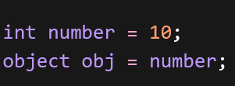
Boxing
Value type Reference type dönüşümüdür
Mesela bir int değişkeni object tipine atadığımızda bu işlem yapılmış olur
Burada number stack’te tutulur
obj ise heap bölgesinde tutulur

Slide 16
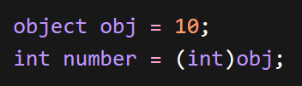
Unboxing
Reference type Value type dönüşümüdür

Slide 17
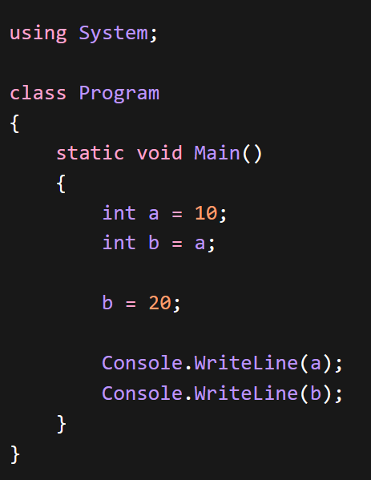

Uygulama – Stack Davranışı
Uygulama Kodu
Beklenen Çıktı
Value type olduğu için kopya oluşur. Her değişken farklı bir bellek bölgesini temsil eder. Değişkenleri birbirine eşitlesek bile bellek bölgeleri farklıdır

Slide 18
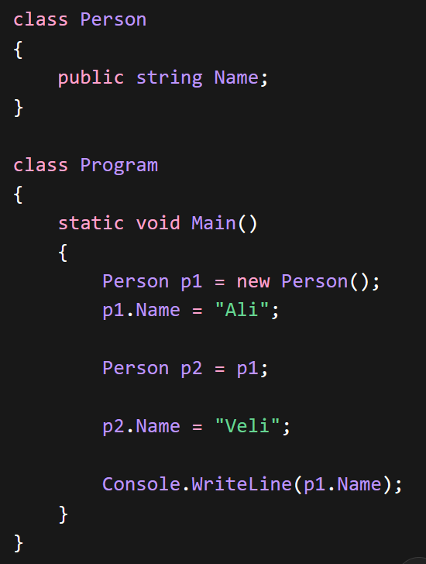

Uygulama-2 Reference Type Davranışı
Uygulama Kodu
Çıktı
Referans tip olan nesneler eşitlendiğinde ikisi de aynı bellek bölgesini temsil eder. İkisi de aynı heap bölgesini gösterir.

Slide 19
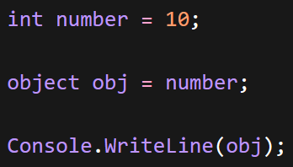
Uygulama-3 Boxing Örneği
Burada int value type’tır.
Value type verileri stack’te saklanır
İkinci satırda bir object nesnesine int değişken aktarılıyor (Boxing işlemi). Objec bir referans tiptir. Referans tipte veriler heap bölgesinde tutulur. Ama number değişkeni bir value type. Burada C# şu işlemi yapar:
Heap’te yeni bir nesne oluşturur
10 değerin heap’e koyar
Obj değişkeni bu nesnenin adresini tutar.
Bu işleme Boxing denir.

Slide 20
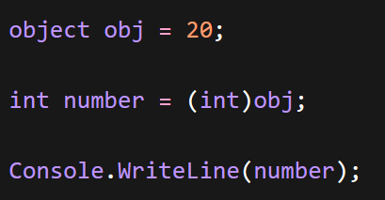
Uygulama-4 Unboxing
Number değişkeni bir value type’tır. Çünkü int value type olarak tanımlanır. Normalde stack’te tutulur.
Object ise bir nesnedir ve referans tiptir. C# dilinde object tüm türlerin üst sınıfıdır. Object heap’te saklanır.
İkinci satırdaki eşitlik Unboxing işlemidir. Yani referans tip içindeki değer tekrar value type çevrilir.
Obj heap’teki nesneyi gösterir
Heap’teki değer okunur
Bu değer tekrar int olarak stack’e kopyalanır.
Bu işleme Unboxing denir.
Unboxing yapılırken tür aynı olmalıdır. Yanlış tür olursa hata oluşur. Yani int bir değeri bir objede saklıyorsak bunu sadece bir int türüne dönüştürebiliriz.

Slide 21
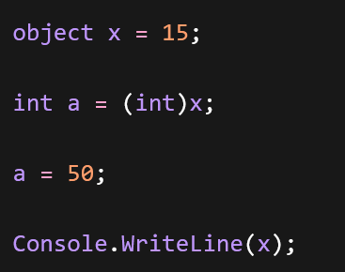
Örnek
Aşağıdaki kodun çıktısı nedir?

Slide 22
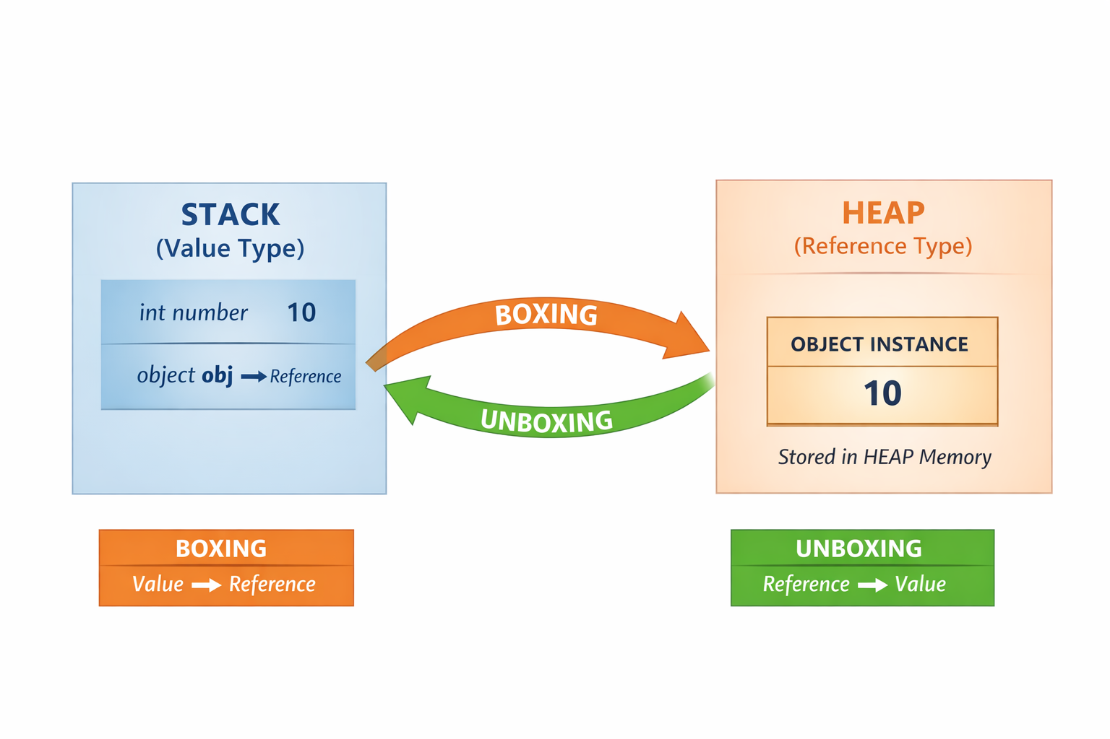
Kısaca
Boxing, value type verinin heap’e taşınmasıdır.
Unboxing, ise heap’teki değerin tekrar value type olarak alınmasıdır

Slide 23
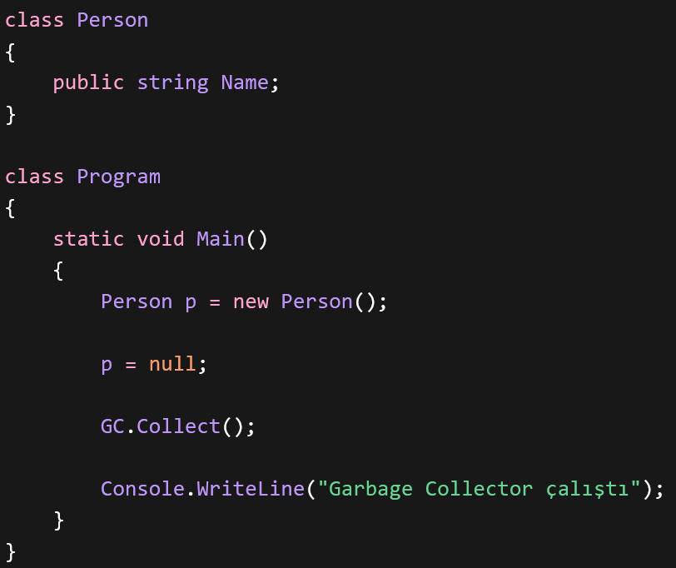
Uygulama-5 Garbage Collector

Slide 24

Örnek
Bir kitap sınıfı oluşturunuz, Baslik, yazar, fiyat, id alanları olsun.

Slide 25
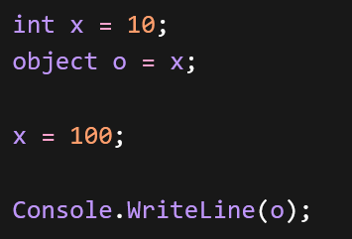
Örnek
Aşağıdaki kod parçasında x değişkenin en son değeri kaçtır?

Slide 26
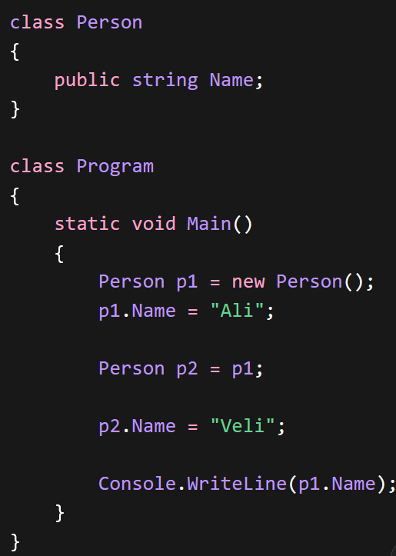
Soru
Yandaki kod parçasının çıktısı nedir?
Kodda kaç tane person nesnesi oluşturulmuştur?

Slide 27
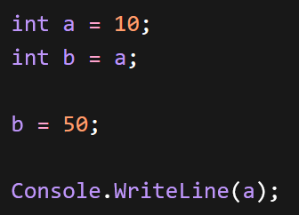
Soru
Yandaki kod parçasının çıktısı nedir?

Slide 28
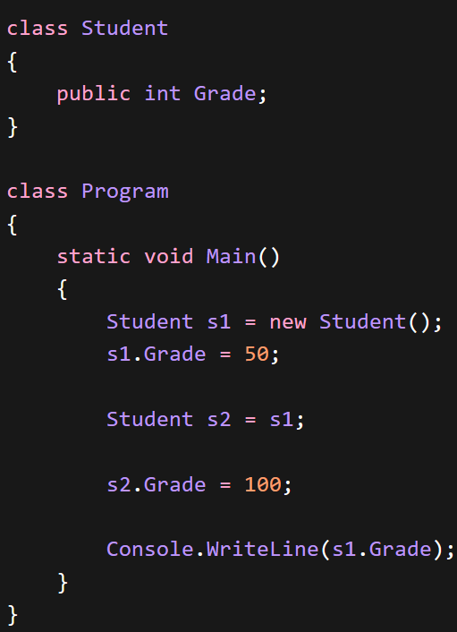
Soru
Yandaki kod parçasının çıktısı nedir?
Value type değişkenlerde değer kopyalanır
Reference type değişkenlerde adres kopyalanır

Slide 29
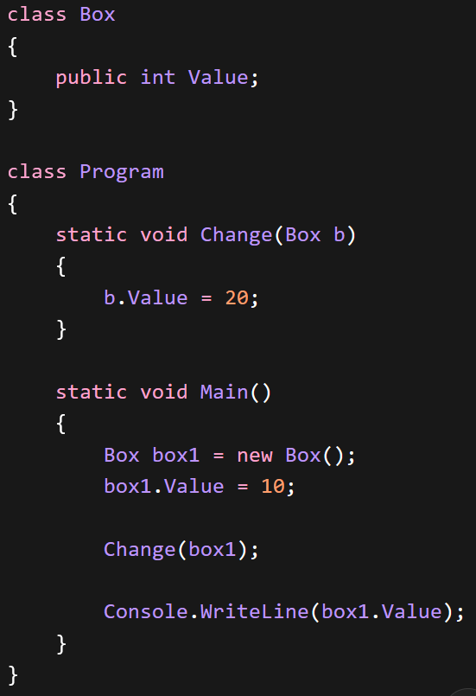
Soru
Yandaki kod parçasının çıktısı nedir?

Slide 30
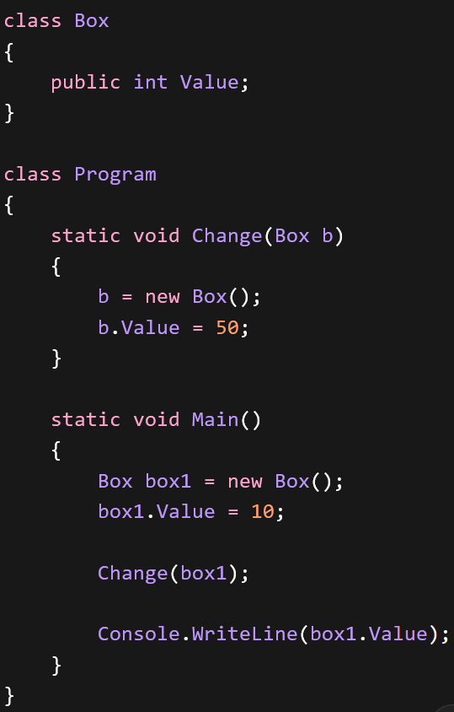
Soru
Yandaki kod bloğunun çıktısı nedir?
Kod çalıştığında kaç tane Box nesnesi oluşmuştur?
Reference type gönderilse bile referansın kendisi value olarak kopyalanır.

Slide 31
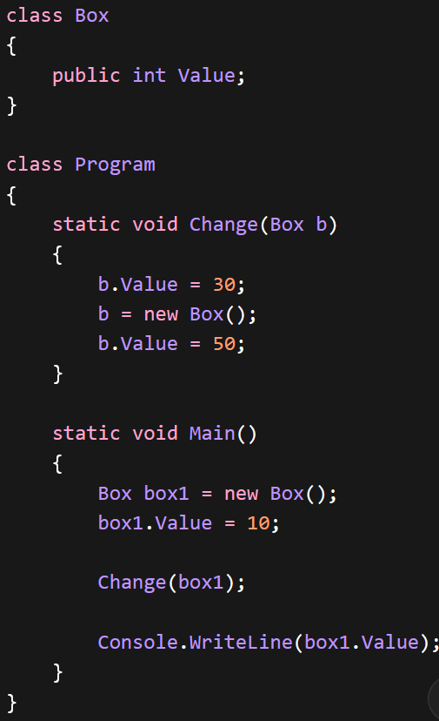
Soru
Yandaki kod bloğunun çıktısı nedir?
Change fonksiyonu içindeki hangi satır box1’i etkiler?

Slide 32
Son
Aşağıdaki kavramları öğrendik
  Stack ve Heap kavramları
  Değer tipleri ve referans tipleri
  Garbage collector mekanizması
  Boxing ve Unboxing işlemleri

